Slide 1

DIRECCIÓN IP: 32 BITS
Red ) Host)
Se divide en 4 bytes = 8 bits
1000001101101100
01111101011001100
10000011
01101100
01111010
11001100
192
.
168
1
57

Slide 2
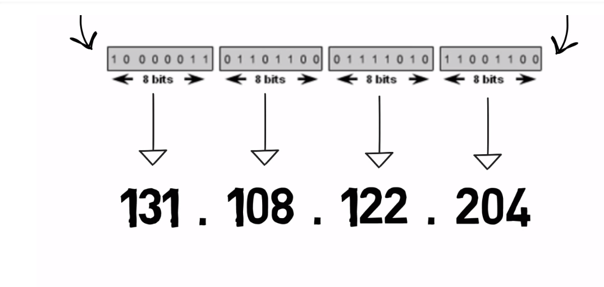
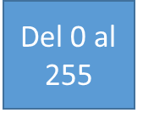

Slide 3
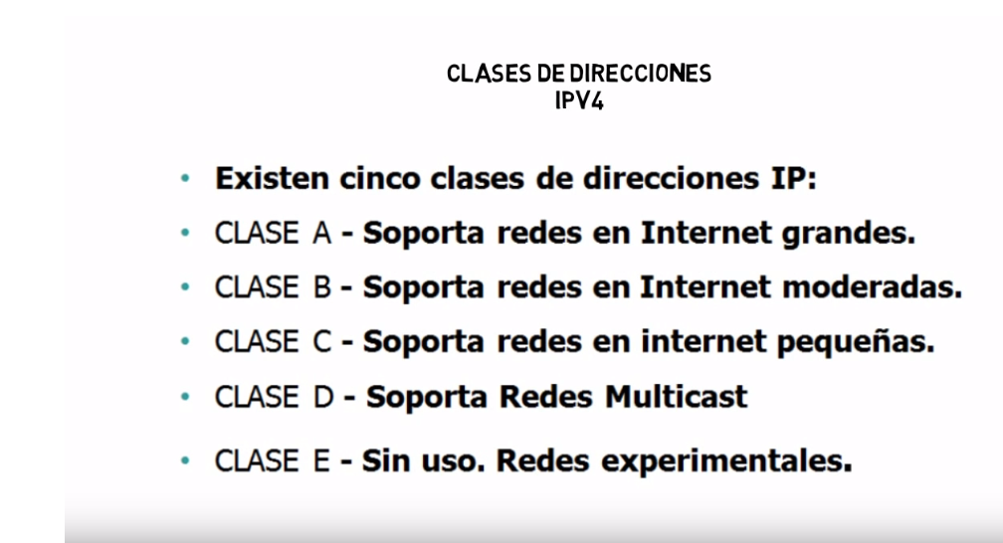

Slide 4
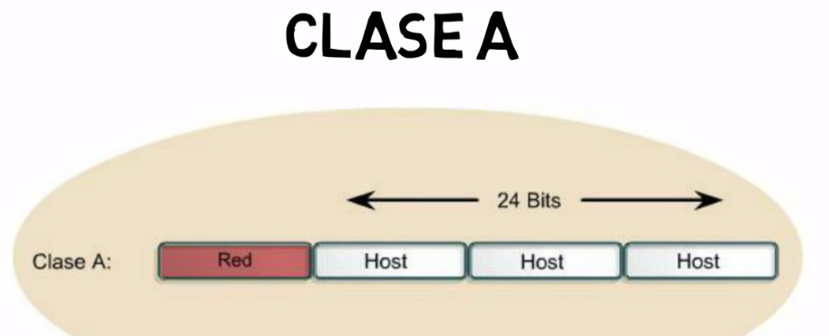
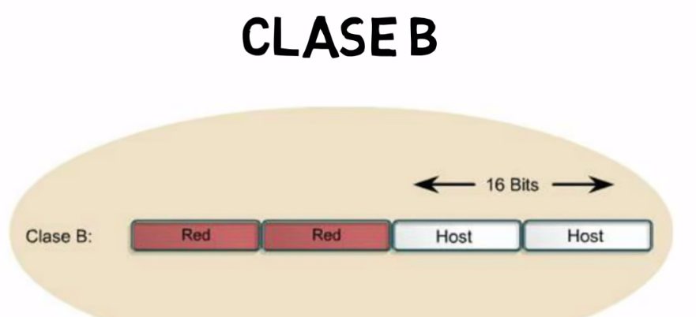
0 al 127
128 al 191

Slide 5
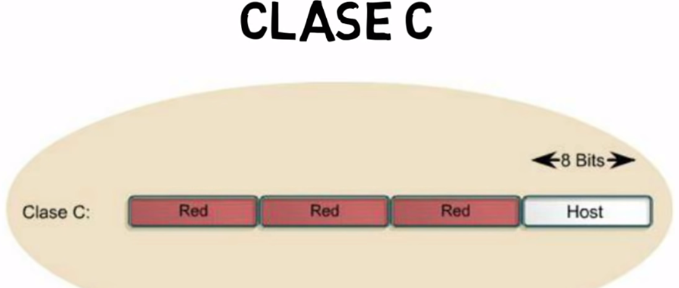
192 al 223

Slide 6
IP: Local o privada
cmd: ipconfig
Panel de control
IP pública
www.myipaddress.com

Slide 7
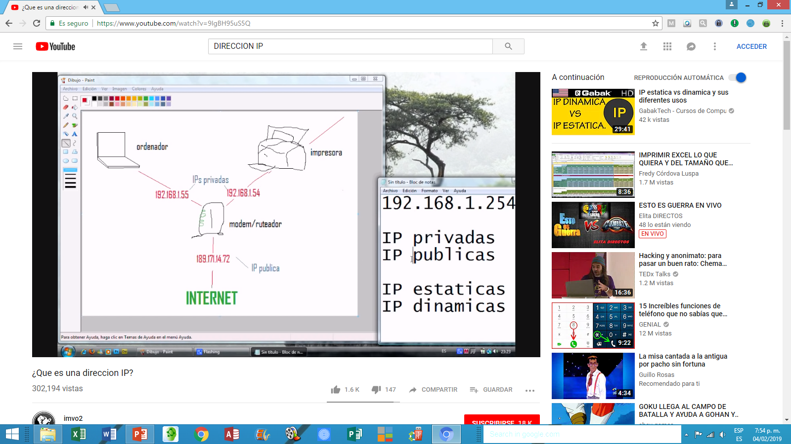
Permite conectar una red privada con la IP pública de internet.
Una IP privada puede estar en otras redes locales, domesticas o privadas.
Una IP pública es única en el mundo de internet

Slide 8
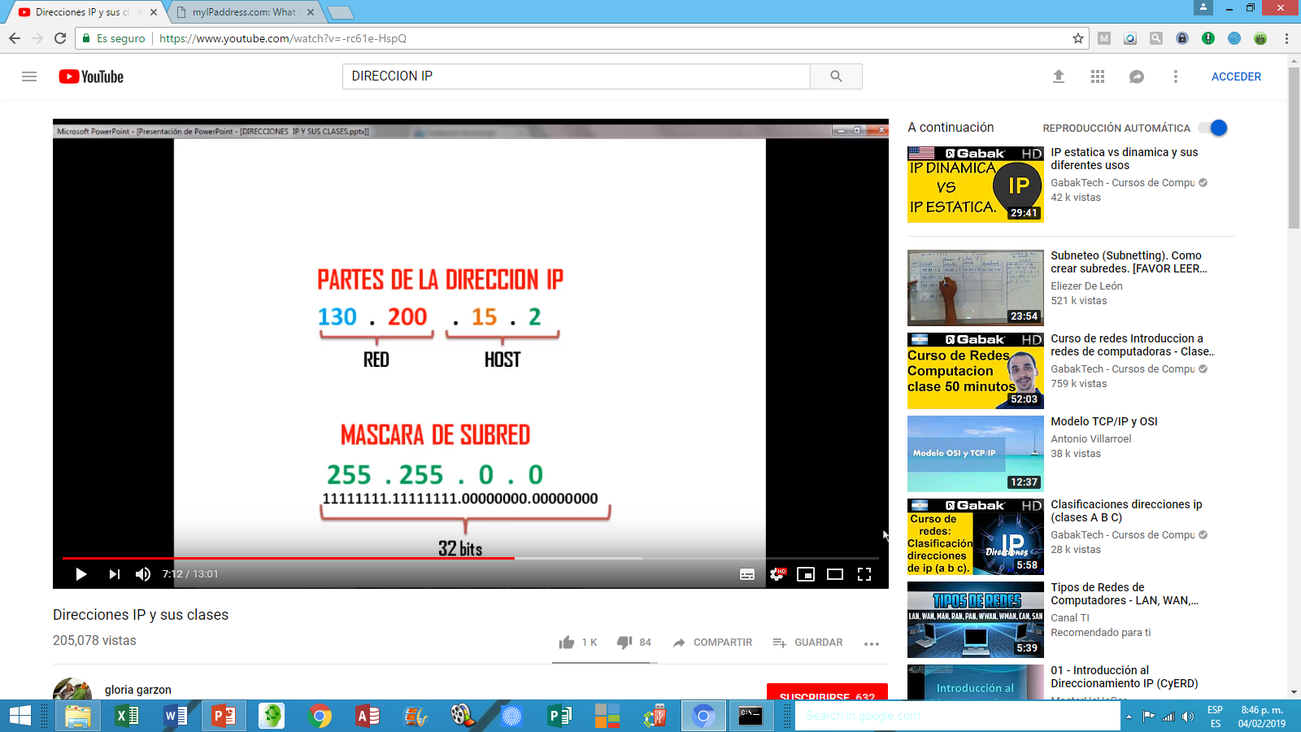

Slide 9
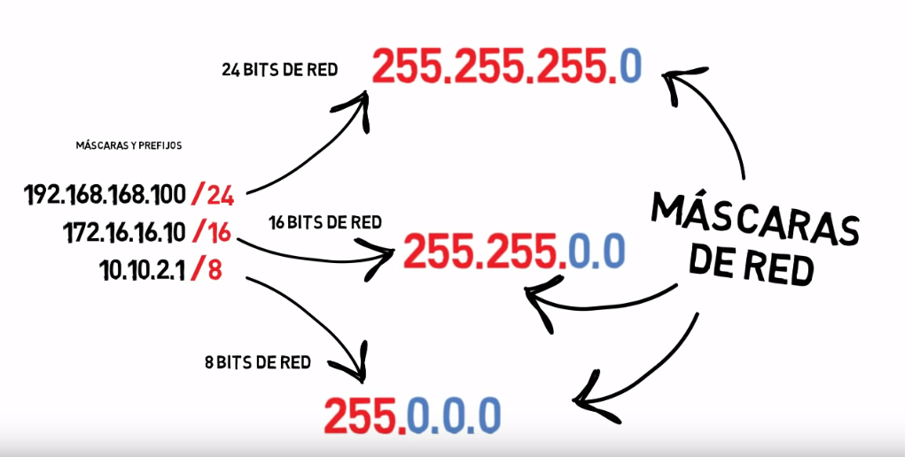

Slide 10
DNS
Sistema de nombres por dominio
Sirve para traducir los nombres en la red.
www.google.com
cmd
ping google.com

Slide 11
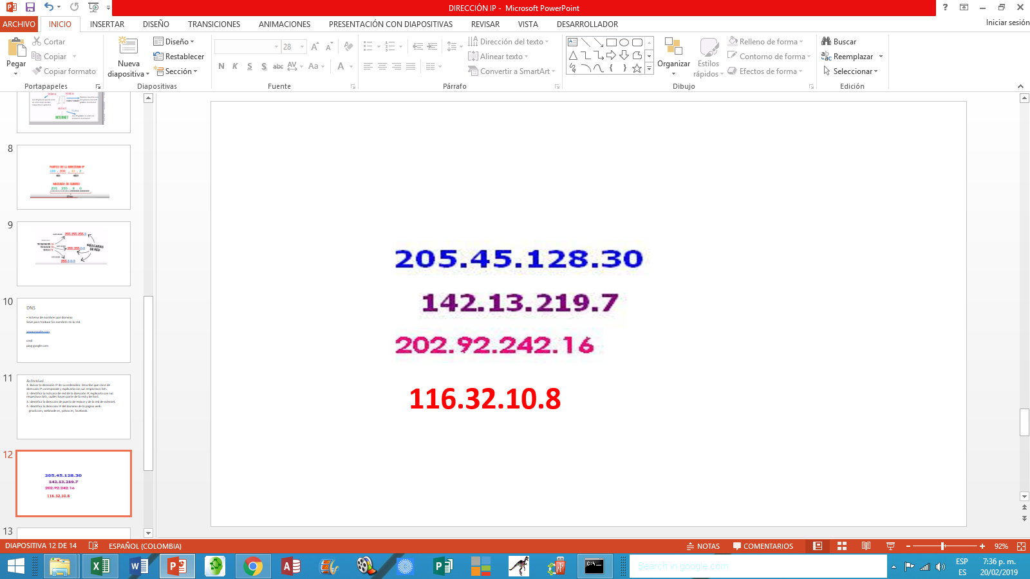
Actividad
1. Buscar la dirección IP de su ordenador. Describe que clase de dirección IP corresponde y explicarla con sus respectivos bits.
2. Identifica la máscara de red de la dirección IP, explicarla con sus respectivos bits, cuáles hacen parte de la red y de host.
3. Identifica la dirección de puerta de enlace y de la red de internet.
4. Identifica la dirección IP del dominio de la página web:
gmail.com, webnode.es, yahoo.es, facebook.
5. De las siguientes direcciones IP, identificar la máscara de red, a que clase pertenecen, cuáles son de la red y de host.

Slide 12
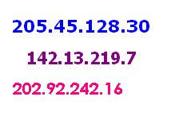
116.32.10.8

Slide 13
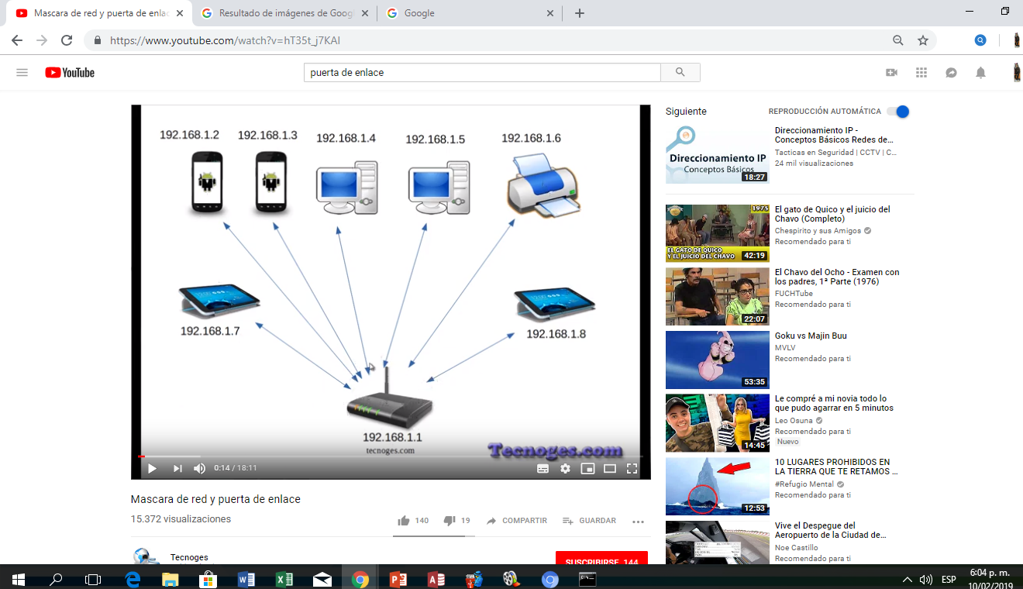

Slide 14
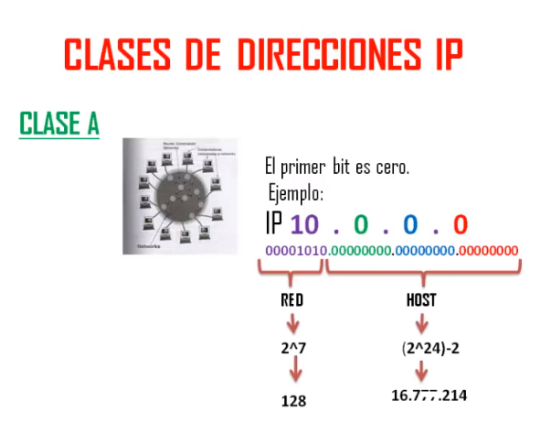
MÁSCARA DE SUBRED
255.0.0.0
REDES GRANDES

